Slide 1
OIRSA DDDI
https://dddi.oirsa.org
Recurso valioso que conecta Gente y Agricultura

Slide 2
¿QUÉ ES DDDI?
https://dddi.oirsa.org
Distance Diagnostics through Digital Imaging es un protocolo de comunicación basado en Internet, entre el enviador de la muestra y el especialista que ofrece identificación, diagnóstico y recomendaciones de tratamiento.
Fácil de usar
Disponible siempre/cualquier parte con una conexión a internet
Provee archivos de las muestras
Notes:
present

Slide 3
¿Cómo funciona?
https://dddi.oirsa.org
Cliente
Cliente
Cliente
Cliente
Cliente
Cliente
Cliente
Agente
Agente
Cliente
Cliente
Cliente
Cliente
Cliente
Agente
Base de datos
Agente
Servidor de computadoras
Diagnóstico del especialista
Diagnóstico del especialista
Diagnóstico del especialista
Notes:
present

Slide 4
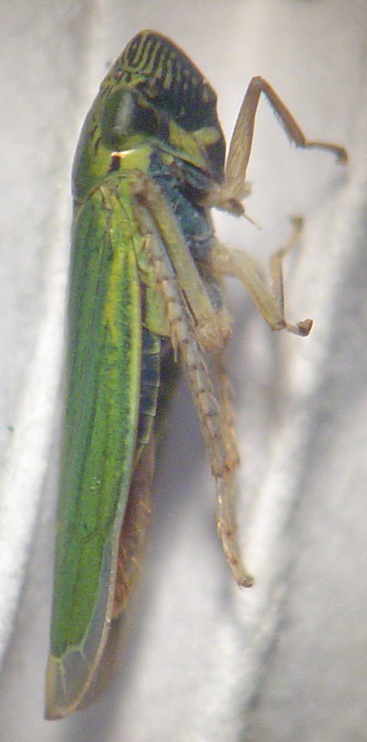
¿Quién usa DDDI?
https://dddi.oirsa.org
Productores agrícolas, importadores, exportadores
Agentes de extensión
Universidades, facultades (Especialistas)
Alabama, Alaska, Arkansas, Georgia, Idaho, Illinois, Louisiana, Oregon, Pacific Islands, Washington, Utah
Organizaciones internacionales: OIRSA, Zamorano, etc.
Notes:
present

Slide 5
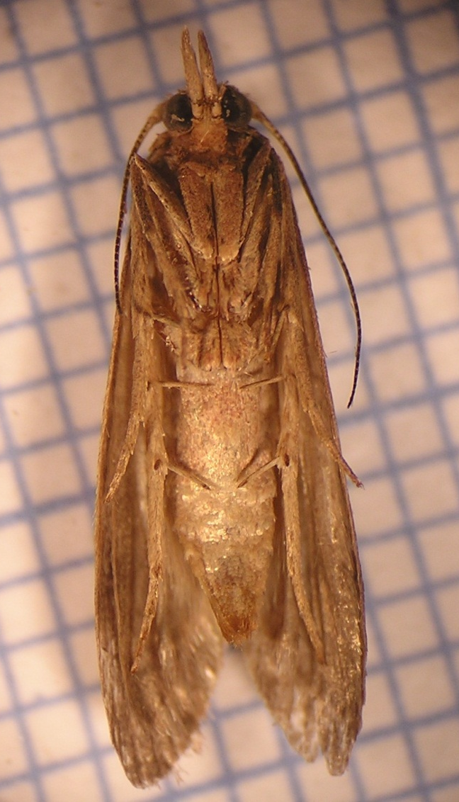
Tipos de usuarios
https://dddi.oirsa.org
Enviadores
Enviar muestras
Evaluadores
Diagnosticar/Identificar muestras
Coordinador de país
Reenviar muestras a especialistas específicos
Administrador
Administrador de cuentas
Notes:
present

Slide 6
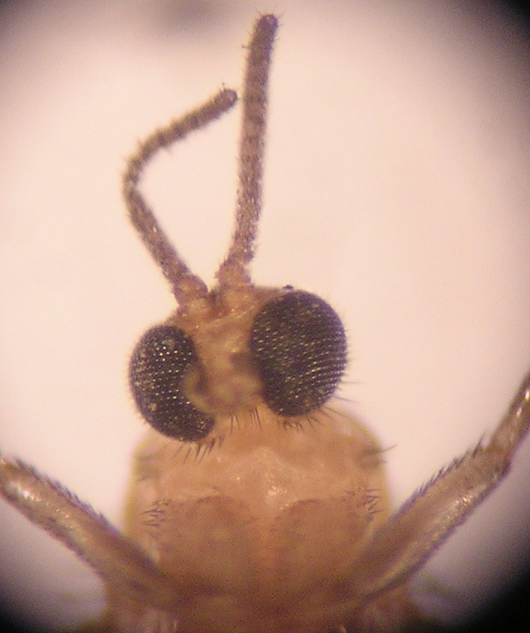
¿Quién puede ver muestras?
https://dddi.oirsa.org
Enviadores solo pueden ver muestras que ellos han enviado.
Diagnosticadores pueden ver muestras asignados a ellos solamente.
Coordinadores de país pueden ver todas las muestras de su país.
Administrador puede ver todas las muestras.
Notes:
present

Slide 7
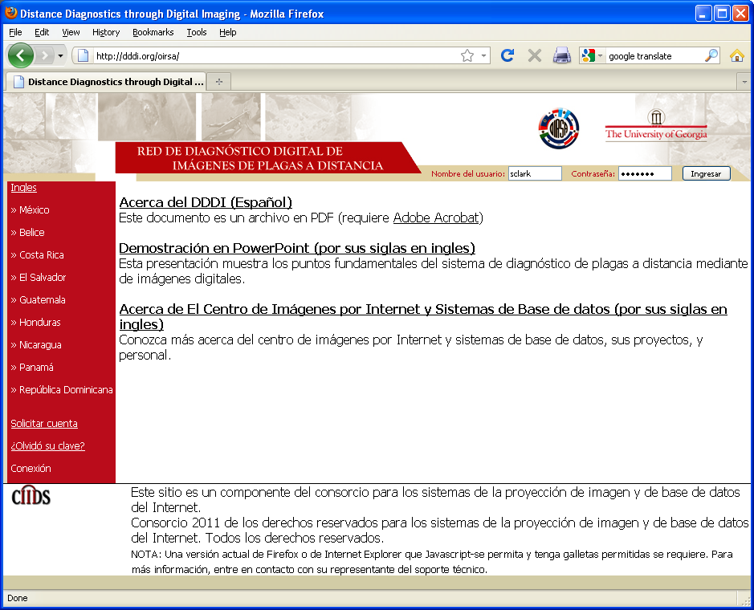
Obtener Acceso
https://dddi.oirsa.org
http://dddi.oirsa.org/
Solicite una cuenta
O
Provea ID y Clave de acceso( Password)
Notes:
present

Slide 8
Seleccione tipo de muestra
https://dddi.oirsa.org
Ejemplo: Entomología

Slide 9
Identifique al cliente
https://dddi.oirsa.org
Provea información de contacto para clientes nuevos O
Seleccione cliente
existente
Notes:
present

Slide 10
Confirme o cambie cliente
https://dddi.oirsa.org
Si ha seleccionado un cliente existente:
Click “SI” en respuesta a “Seleccione este cliente”
O
Click “SI” en editar este cliente”
Notes:
present

Slide 11
Ingrese información de la muestra
https://dddi.oirsa.org
Todos los espacios con * son REQUERIDOS
Mientras más detallada sea la información, mejor y más rápido será la respuesta
Notes:
present

Slide 12
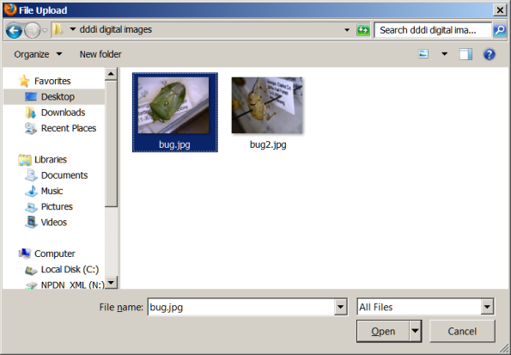
Subir imagenes
https://dddi.oirsa.org
Click “Browse” y seleccione la imagen deseada de las guardadas
Solo archivos JPEG or JPG son aceptados
Evite cargar imágenes directamente de la cámara
Click “Continúe”
Notes:
present

Slide 13
Muestra
https://dddi.oirsa.org
Información de la muestra es mostrada
La muestra es guardada permanentemente
Notes:
present

Slide 14
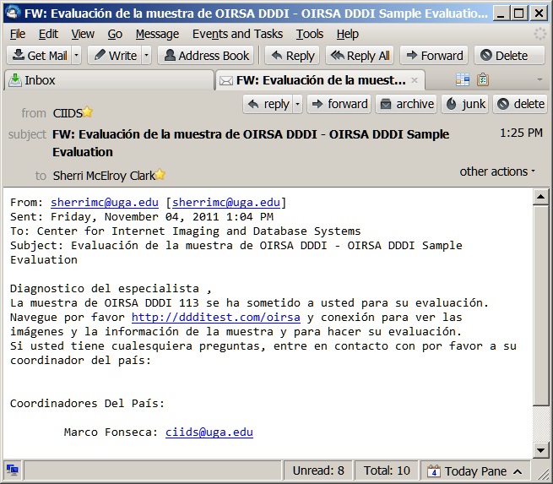
Email
https://dddi.oirsa.org
El diagnosticador apropiado es notificado vía email
Notes:
present

Slide 15
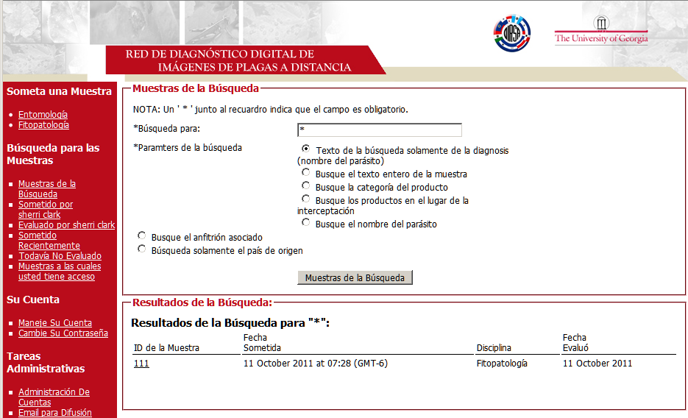
Buscar Muestras
https://dddi.oirsa.org
Notes:
present

Slide 16
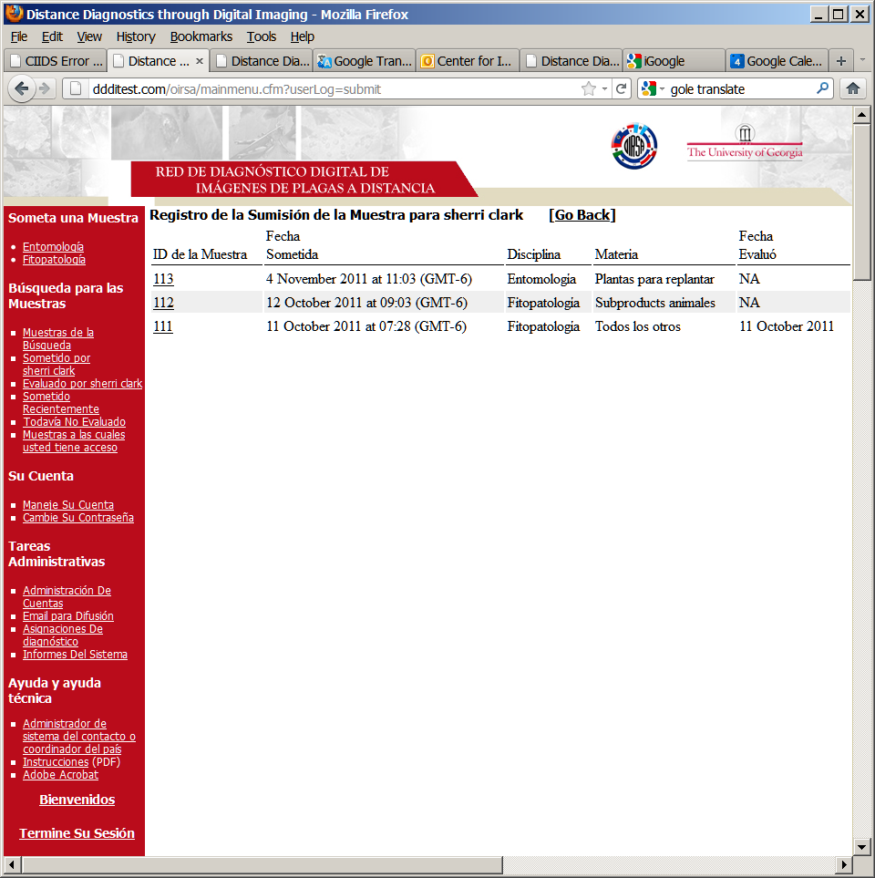
Búsqueda para las Muestras: Sometido por …
https://dddi.oirsa.org
Notes:
present

Slide 17
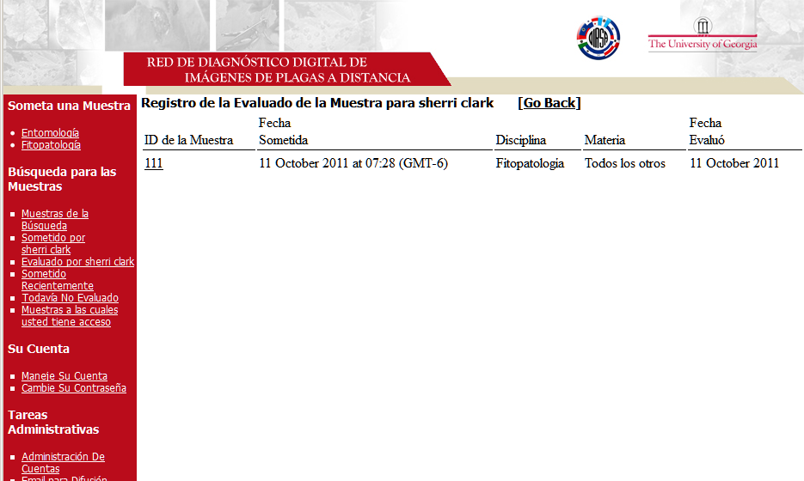
Búsqueda para las Muestras: Evaluado por …
https://dddi.oirsa.org
Notes:
present

Slide 18
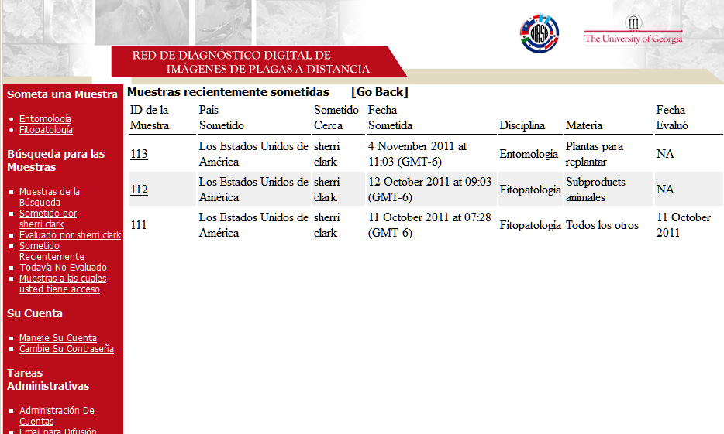
Búsqueda para las Muestras: Sometido Recientemente
https://dddi.oirsa.org
Notes:
present

Slide 19
Búsqueda para las Muestras: Muestras no evaluadas
https://dddi.oirsa.org
Notes:
present

Slide 20
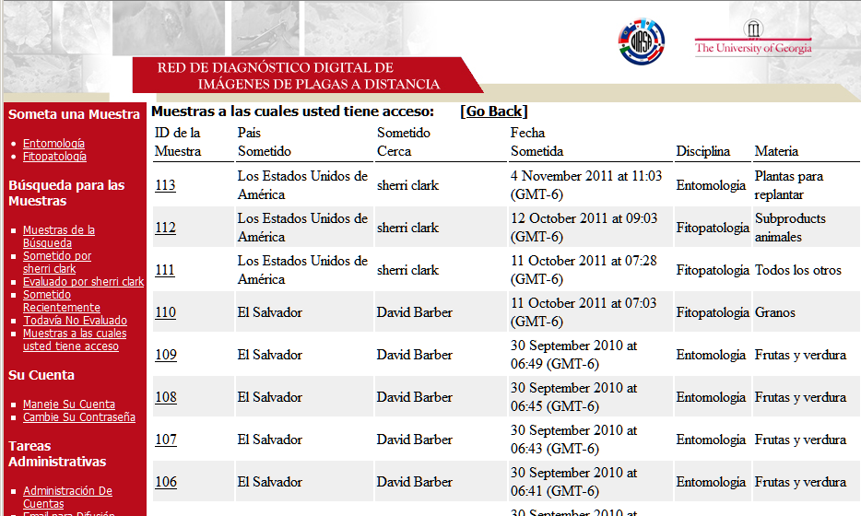
Muestras a las cuales usted tiene acceso
https://dddi.oirsa.org
Notes:
present

Slide 21
¿Qué desea hacer?
https://dddi.oirsa.org
Evalúe esta muestra
Reasigne la muestra a otro evaluador
Consulte con una fuente exterior
Abra la muestra para la discusión
Notes:
present

Slide 22
Evalúe esta muestra
https://dddi.oirsa.org
Notes:
present

Slide 23
Reasigne la muestra a otro evaluador
https://dddi.oirsa.org
Notes:
present

Slide 24
Consulte con una fuente exterior
https://dddi.oirsa.org
Notes:
present

Slide 25
Discusión de la muestra
https://dddi.oirsa.org
Notes:
present

Slide 26
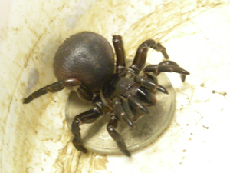
Muestras entomológicas
https://dddi.oirsa.org
Para identificación de insectos, obtenga una imagen general (inferior y posterior) pero también enfoque en estas partes específicas:
cabeza incluyendo boca
antena (si aplica)
ojos
ala frontal (si aplica)
Notes:
present

Slide 27
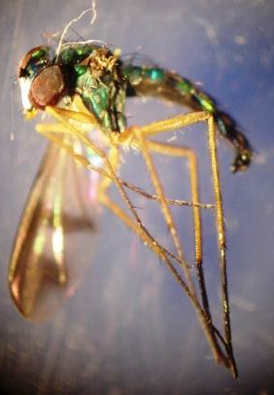
¿Qué Sigue?
https://dddi.oirsa.org
Solicite una cuenta
Ingrese y revise el sistema
Revise instrucciones (PDF)
Familiarícese con el equipo
¡Envíe muestras!
Notes:
present

Slide 28
¿Preguntas?
https://dddi.oirsa.org
Ayuda y soporte: https://dddi.oirsa.org
“Contacte Administrador”
“Instrucciones (PDF)”
Contáctenos a: scuarentenarios@oirsa.org
Notes:
present

